Slide 1
חשבון דיפרנציאלי לתלמידי כלכלה וניהול
שיעור 1
רועי מימרן

Slide 2
נושאי הקורס
הקורס "חשבון דיפרנציאלי לתלמידי כלכלה וניהול" עוסק בפונקציות של מספרים ממשיים, וכלים לניתוח ולחקירה של פונקציות אלו.
בין השאר ניישם כלים אלו לפתרון בעיות כלכליות ואחרות.
תכנית הקורס
יחידות 1-2 – פונקציות – כללי, גרפים, הפונקציה הלינארית, הפונקציה ההפכית, הפונקציה הריבועית, חזקות ולוגריתמים,
פונקציות מעריכיות ולוגריתמיות, בעיות אחוזים -> ממ"ן 11
יחידות 3-4 – חשבון דיפרנציאלי במשתנה אחד
מושג הנגזרת, כללי גזירה, מציאת משיק לגרף פונקציה,

Slide 3
נושאי הקורס - המשך
חקירת פונקציה: עליה וירידה, נקודות קיצון, קמירות וקעירות, נקודות פיתול. יישום נקודות קיצון לבעיות כלכליות. מושג הגמישות -> ממ"ן 12, ממ"ח 02.
יחידות 5-6 – חשבון דיפרנציאלי בשני משתנים
פונקציות בשני משתנים, עקומות שוות ערך ומפת עש"ע.
נגזרות חלקיות, משפט הפונקציות הסתומות, MRS (שיעור תחלופה השולי), נקודות קיצון (ללא אילוץ) -> ממ"ן 13.
קוואזי קמירות/קעירות, בעיית נקודות קיצון תחת אילוץ, פתרון אלגברי ופתרון גרפי -> ממ"ן 14.
פונקציות הומוגניות -> ממ"ן 15.
יחידה 7 – החשבון האינטגרלי
אינטגרל לא מסוים (פונקציה קדומה), אינטגרל מסוים וחישובי שטחים -> ממ"ן 15.

Slide 4
ידע קודם נדרש
בגרות במתימטיקה ברמה 3 יחידות בשליטה טובה
או: בגרות ברמה 4-5 יחידות
או: 95001 סדנת רענון במתמטיקה לתלמידי מדעי החברה
קורס זה אינו דורש שליטה בטריגונומטריה ופונקציות טריגונומטריות (sin, cos, tan) אבל דורש שליטה באלגברה תיכונית, חזקות ולוגריתמים וקצת גיאומטריה.
חומרים: ספרי הקורס, מפגשים, אתר הקורס
בחינת הסיום בחומר פתוח – לכן כדאי לצבור חומרים מסודרים במהלך הסמסטר, הן ללימוד והן לבחינה עצמה.
המצגות מלוות את השיעור ולא מחליפות אותו – יהיו גם הסברים בע"פ, שאלות לדיון ותרגול בכיתה.‏

Slide 5
איך להיכשל בקורס?
להתחיל ללמוד רק בשבועיים האחרונים לפני המבחן
להעתיק ממ"נים בלי להבין את הפתרון בכלל
לא לחזור על החומר לאחר השיעור, כדי להספיק לשכוח אותו עד השיעור הבא
לפתוח את הספר לראשונה רק במהלך המבחן

Slide 6
מהו מספר ממשי?
ℝ = קבוצת כל המספרים שניתנים להצגה עשרונית:
∓
סדרה סופית של ספרות
סדרה סופית/אינסופית של ספרות
∙
לדוגמא: -23435.43645645643535435435353 הוא מספר ממשי.
גם כל המספרים הטבעיים, השלמים או השברים הפשוטים בסימן חיובי או שלילי הם מספרים ממשיים, כי ניתן להציג אותם בצורה עשרונית.
מי מכיר את המספר הממשי הזה: 3.14159265358979… ?

Slide 7
תחומים בתוך המספרים הממשיים
תחום סגור: [a, b]={x∈ℝ|a≦x≦b}
תחום פתוח: (a, b)={x∈ℝ|a<x<b}
תחום חצי סגור: [a, b)={x∈ℝ|a≦x<b}
תחום חצי פתוח: (a, b]={x∈ℝ|a<x≦b}
קרן סגורה שמאלית: (-∞, a]={x∈ℝ|x≦a}
קרן פתוחה שמאלית: (-∞, a)={x∈ℝ|x<a}
קרן סגורה ימנית: [a, +∞)={x∈ℝ|x≧a}
קרן פתוחה ימנית: (a, +∞)={x∈ℝ|x>a}
כל המספרים האי-שליליים: (ℝ₊=[0,∞
כל המספרים החיוביים: (ℝ₊₊=(0,∞

Slide 8
תרגיל לכיתה
אילו מן המספרים אכן שייכים לתחומים שרשומים לידם? (סמנו נכון / לא נכון) א. 3∈(2,5) ב. 3∈(3,5) ג. 3∈[3,5] ד. 5∈(5,∞) ה. 5∈[5,∞) ו. -4∈(-4,5)
ז. -4∈[-4,5]
ח. 6∈(-∞,10)
ט. רשמו בצורת תחום את הקבוצה: {x∈ℝ|$x^{2}<2$}

Slide 9
פונקציות
פונקציה היא כלל בחירה שמקבל אבר מתוך קבוצה A, שנקראת תחום הגדרה, ולפיו בוחר אבר אחד מתוך קבוצה B.
אנו נעסוק בפונקציות בתחום המספרים הממשיים – פונקציה שמקבלת מספר x מתוך קבוצת המספרים הממשיים ℝ, או מתוך חלק ממנה, ועל-פי כללים או נוסחה, מחזירה מספר ממשי שנקרא לו y והוא ערך הפונקציה:
$y =f(x)$.
לדוגמא: $y=8−4x^{2}$

Slide 10
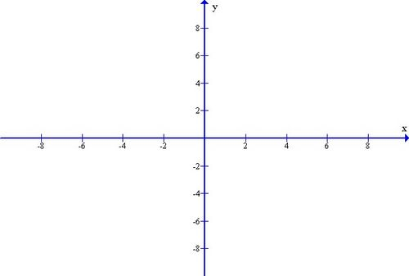
הצגה גרפית במערכת צירים
II רביע
I רביע
III רביע
IV רביע

Slide 11
שאלה
האם המשוואה $y^{2}=x$ (פרבולה שוכבת) היא פונקציה?

Slide 12
תשובה
במשוואה שמופיעה כאן עבור x>0 יש שני ערכי y אפשריים: חיובי ושלילי.
פונקציה, על-פי הגדרתנו, נותנת ערך אחד בלבד. לכן זו לא פונקציה.
כדי להפוך את המשוואה לפונקציה, ניתן לצמצם אותה לענף החיובי בלבד: $y=\sqrt{x}$
משמעות גרפית: בכל ערך של x שנבחר, אם נעביר אנך לציר x, הוא יחתוך את גרף הפונקציה בנקודה אחת בלבד.
תחום ההגדרה של הפונקציה: (ℝ₊=[0,∞ כלומר x≥0

Slide 13
פונקציית ענפים (תחום הגדרה מפוצל)
נגדיר את הפונקציה הבאה:
$f\left(x\right)=\left\{\begin{aligned}3, x<0 \\ &x, 0≤x<4 \\ 2x,4≤x<6\end{aligned}\right.$
תחום ההגדרה מחולק למספר תתי-תחומים, עם נוסחה נפרדת לכל אחד מהם.
מה יהיו הערכים של $f\left(2\right), f\left(4\right), f(7)$ ?
דוגמא לשימוש בתחום מפוצל: הגדרת מינימום וערך מוחלט
$\left|x\right|= \left\{\begin{aligned}−&x, x<0 \\ &x, x≥0\end{aligned}\right.$
min{x, y} = $\left\{\begin{aligned}&x, x<y \\ &y, x≥y\end{aligned}\right.$

Slide 14
הצגה גרפית של פונקציית ענפים
יש להציג כל תחום בקו נפרד על-פני ערכי x שמתאימים לו.
ניתן גם לבנות טבלת ערכים לפי התחומים המתאימים.
$f\left(x\right)=\left\{\begin{aligned}3, x<0 \\ &x, 0≤x<4 \\ 2x,4≤x<6\end{aligned}\right.$
X | Y | X | Y | X | Y
-2 | 3 | 0 | 0 | 4 | 8
-1 | 3 | 1 | 1 | 5 | 10
-0.5 | 3 | 2 | 2 | 5.9 | 11.8
-0.1 | 3 | 3.9 | 3.9

Slide 15
הפונקציה הלינארית
$f\left(x\right)=ax+b או y=ax+b$
כאשר: a, b הם קבועים ממשיים כלשהם (פרמטרים)
x הוא המשתנה הבלתי-תלוי של הפונקציה
y הוא המשתנה התלוי של הפונקציה (תלוי בערך של x).
הפונקציה הלינארית מיוצגת גרפית ע"י קו ישר.
הקבוע b נקרא החותך של הפונקציה, כיוון שהוא מייצג את נקודת החיתוך של הישר עם ציר y (כלומר ערך הפונקציה כאשר x=0): $f\left(0\right)=a∗0+b=b$
ואילו a נקרא השיפוע. אבל מה זה שיפוע?

Slide 16
מושג השיפוע
שלב ראשון הוא להסתכל על מה קורה לפונקציה כאשר המשתנה x עולה ב-1. נסתכל על $f\left(x+1\right)$ ונשווה אותו מול $f\left(x\right)$:
$$f\left(x+1\right)−f\left(x\right)=[a∗\left(x+1\right)+b]−\left[ax+b\right]=ax+a+b−ax−b=a$$
כלומר כאשר המשתנה עולה ב-1 הפונקציה עולה ב-a.
במקרה כללי יותר, נניח שמוסיפים ל-x תוספת, שנסמן $∆x$, וכתוצאה מכך נגרם שינוי גם בערך של y :
$∆y=f\left(x+∆x\right)−f\left(x\right)=a\left(x+∆x\right)+b−\left[ax+b\right]=ax+a∆x+b−ax−b=a∆x$
נקבל: $\frac{∆y}{∆x}=\frac{a∆x}{∆x}=a$ וזו משמעות השיפוע.

Slide 17
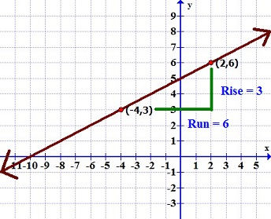
הפונקציה הלינארית
מה משוואת הפונקציה הזו (ע"פ החותך והשיפוע)?

Slide 18
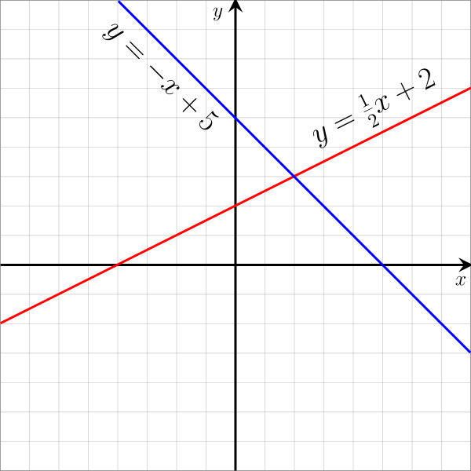
מגמת השיפוע
כאשר $a>0$ : הפונקציה עולה (כאשר x עולה).
כאשר $a<0$ : הפונקציה יורדת (כאשר x עולה).
כאשר $a=0$: הפונקציה קבועה $f\left(x\right)=0x+b=b$.
בפונקציה לינארית השיפוע קבוע לכל ערך של x. בפונקציה עולה: ישר תלול יותר עם שיפוע גבוה יותר.
בפונקציה יורדת: ישר תלול יותר עם שיפוע (שלילי) נמוך יותר.

Slide 19
מציאת משוואת ישר ע"פ שיפוע ונקודה
בעיה: נניח שידוע שיפוע של ישר a, ונקודה שנמצאת עליו $\left(x0, y0\right)$. כיצד רושמים את משוואת הישר?
פתרון כללי: נשתמש בכלל שמצאנו $∆y=a∆x$
נניח שנקודת המוצא לחישוב ההפרש היא $\left(x0, y0\right)$:
$y−y0=a\left(x−x0\right)$
$y=a\left(x−x0\right)+y0=ax−ax0+y0=ax+(y0−ax0)$
תרגיל לכיתה: השתמשו בפתרון הזה כדי להעביר ישר ששיפועו -5 דרך הנקודה (6,2). רשמו את משוואת הישר.

Slide 20
מציאת משוואת ישר ע"פ שתי נקודות
ע"פ אקסיומה בגיאומטריה, בין שתי נקודות עובר ישר אחד ויחיד. כיצד מוצאים את המשוואה שלו?
באופן גרפי, ניתן פשוט לצייר את שתי הנקודות ולהעביר ביניהן קו ישר בסרגל.
באופן אלגברי: אם נתונות שתי הנקודות: $\left(x1, y1\right), (x2, y2)$ אפשר לחשב את השיפוע של הישר שעובר ביניהן:
$a=\frac{∆y}{∆x}=\frac{y2−y1}{x2−x1}$
מכאן זה כבר דומה לבעיה הקודמת. בוחרים אחת משתי הנקודות וממשיכים כמו בפתרון הקודם:

Slide 21
משוואת ישר ע"פ שתי נקודות - המשך
$y−y1=a\left(x−x1\right)=\frac{y2−y1}{x2−x1}(x−x1)$
או אם נעביר אגפים:
$y=a\left(x−x1\right)+y1=\frac{y2−y1}{x2−x1}\left(x−x1\right)+y1=\frac{y2−y1}{x2−x1}x+[y1−\frac{y2−y1}{x2−x1}x1]$
דוגמאות:
1. מצאו משוואת ישר העובר בין (-4, 3), (3, -11)
2. מצאו משוואת ישר העובר בין (4, 5), (4, 0) – מה שונה בישר הזה?

Slide 22
קו תקציב
משמעות כלכלית: צרכן הולך לחנות עם תקציב בגובה I, ומעוניין לחלק את כולו בין רכישת שני מוצרים.
מחיר מוצר 1 - p₁
כמות ממוצר 1 – x
מחיר מוצר 2 – p₂
כמות ממוצר 2 – y
נניח שהמחירים חיוביים, והכמויות צריכות להיות אי-שליליות.
נרשום את המשוואה שצריכה להתקיים כאן:
$p1x+p2y=I$

Slide 23
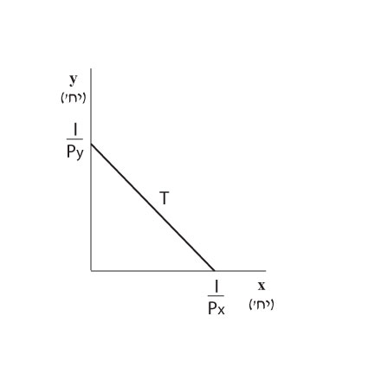
קו תקציב
משמעות מתימטית: זוהי פונקציה לינארית בעלת שיפוע שלילי (כלומר כשמגדילים את הכמות של מוצר 1, קונים פחות ממוצר 2 ולהיפך). נעביר אגפים כדי לחלץ את y כפונקציה מפורשת של x:
$p1x+p2y=I$ / $−$ $p1x$
$p2y=I−$ $p1x /:p2$
$y=\frac{I}{p2}−$ $\frac{p1}{p2}x$
משמעות החותך: הכמות המקסימלית ממוצר 2, אם קונים 0 ממוצר 1.
משמעות השיפוע: בכמה עולה (למעשה יורדת) כמות מוצר 2 כאשר קונים עוד יחידה ממוצר 1?

Slide 24
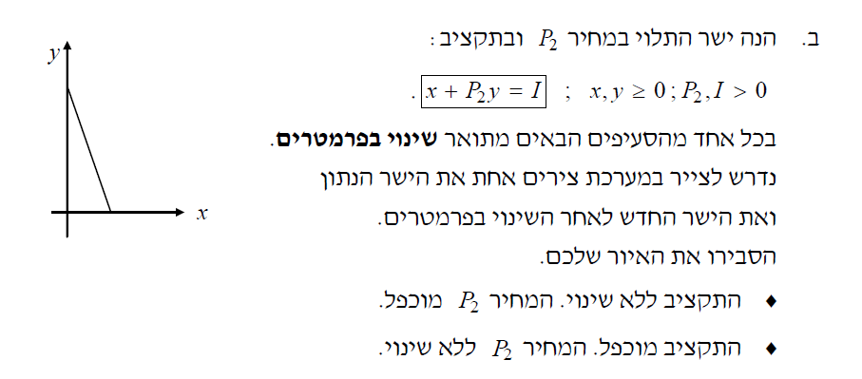
תרגיל לדוגמא – קו תקציב
סמסטר 2016ב, ממ"ן 11, שאלה 1 סעיף ב':

Slide 25
הפונקציה ההופכית
תזכורת: ההופכי של מספר x הוא $\frac{1}{x}$ .
פונקציה הופכית בצורה הפשוטה – המשוואה $xy=c$ או $y=c/x$.
ניקח למשל $c=8$.
האם יש חיתוך עם הצירים? מה תחום ההגדרה?
נבנה טבלת ערכים:
כפי שניתן לראות, הגרף נמצא ברביעים הראשון והשלישי בלבד.
X | Y | X | Y
1 | 8 | -1 | -8
2 | 4 | -2 | -4
4 | 2 | -4 | -2
8 | 1 | -8 | -1

Slide 26
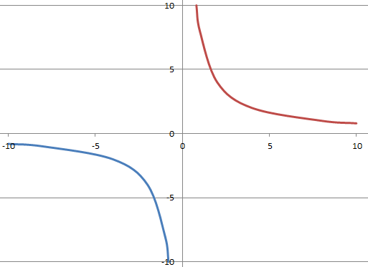
גרף הפונקציה - היפרבולה

Slide 27
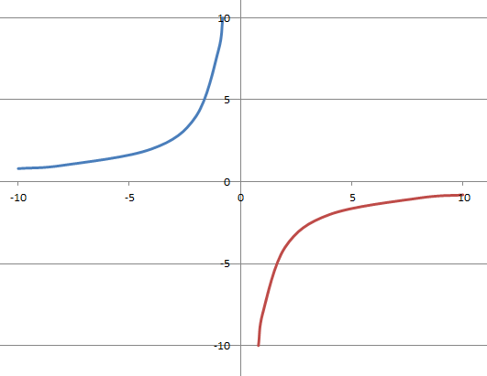
המקרה הנגדי
אם $c<0$ או x מוכפל במקדם שלילי, ההיפרבולה תהיה ברביע השני והרביעי:

Slide 28
היפרבולה מוזזת
אם רוצים להזיז את ההיפרבולה a יחידות ימינה ו-b יחידות למעלה, המשוואה תיראה כך: $y=\frac{c}{x−a}+b$
במקרה כזה יכולות להיות נקודות חיתוך עם הצירים.
$y=\frac{8}{x+2}+3$

Slide 29
שיעורי בית
לקרוא בספר הלימוד יחידות 1-2 את סעיפי הלימוד עד עמ' 60, ולפתור את התרגילים שבתוך סעיפי הלימוד.
מתוך שאלות לדוגמא ולחזרה לפתור:
עמ' 18 שאלה 7
עמ' 28-29 שאלה 11
עמ' 48 שאלה 19

